Slide 1
Richard Theiner
Raumentwicklung, Umwelt und Energie
Sviluppo del territorio, Ambiente ed Energia

Slide 2
# Energie / Energia # Umwelt / Ambiente # Nationalpark Stilfserjoch / Parco Nazionale dello Stelvio # Gesetz Raum und Landschaft / Legge territorio e paesaggio # KlimaHaus / Casa Clima

Slide 3
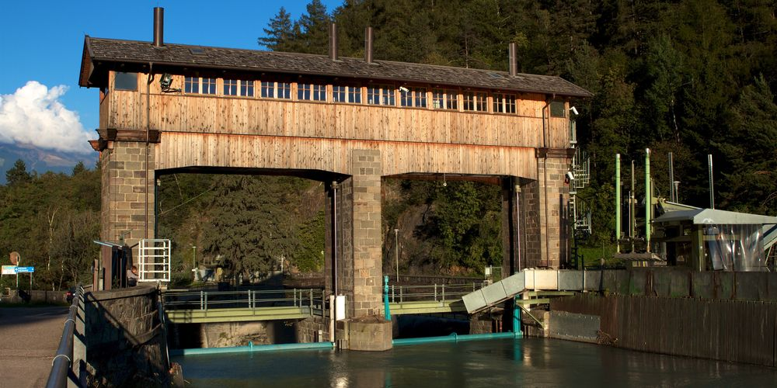
Energie / Energia

Slide 4
Ausgangslage
# 1,3 Mrd. € Schadensersatzforderungen # Schwerer Vertrauensverlust
# keine Rechtssicherheit

Slide 5
Energietisch eingesetzt

Slide 6
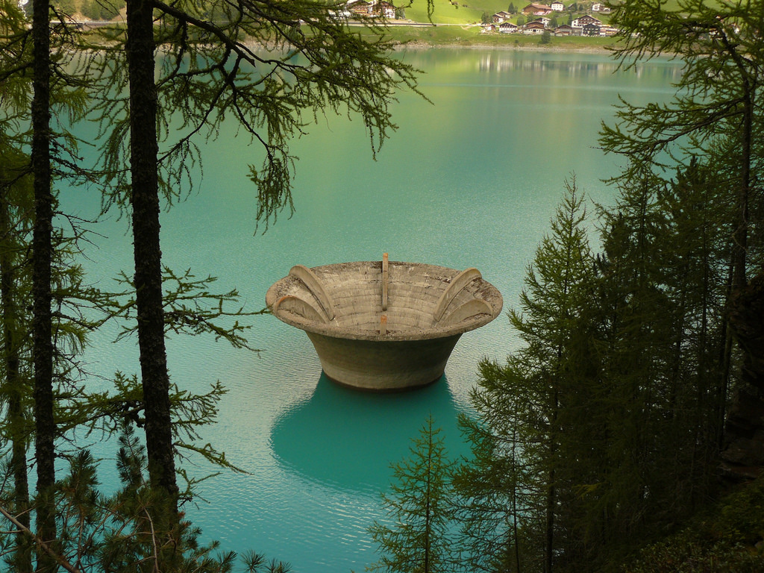
Konzessionen neu bewertet
Übernahme Enel- und Edisonanteile
Verhandlungen zur Fusion
Gründung Alperia
# 100 % der Anteile Land und Gemeinden
# Alperia-Anteile kleine und mittlere KW an Gemeinden
# 0 Euro an Schadenersatz gezahlt

Slide 7
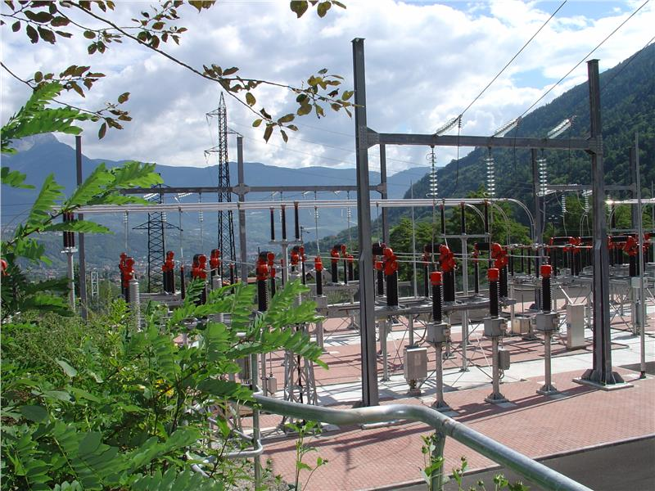
Stromversorgung
# Neue Beitragskriterien (Notifizierungsprozess im Gang)
# Masterplan über Ausbauprioritäten im Stromnetz
# Abkommen mit TERNA S.p.A.
# Ausbau internationaler Leitungen: Reschen, Brenner
# Sanierung Hochspannungsleitungen im Eisacktal

Slide 8
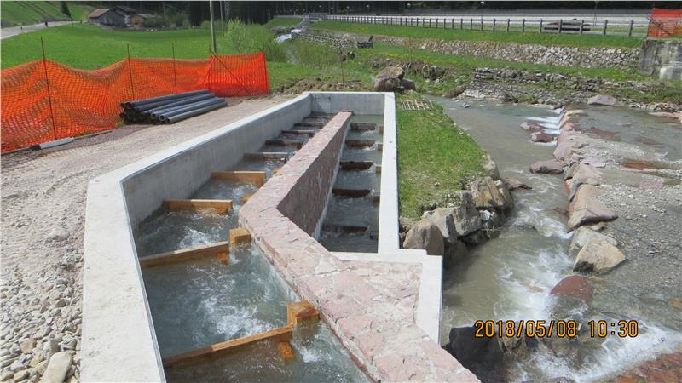
Umweltgelder
Die 16 Großkraftwerke stellen für die Jahre 2011 bis 2019 rund 160 Millionen Euro an Umweltgeldern zur Verfügung gestellt.
Das entspricht Ausgleichszahlungen in Höhe von circa 18 Millionen Euro im Jahr

Slide 9
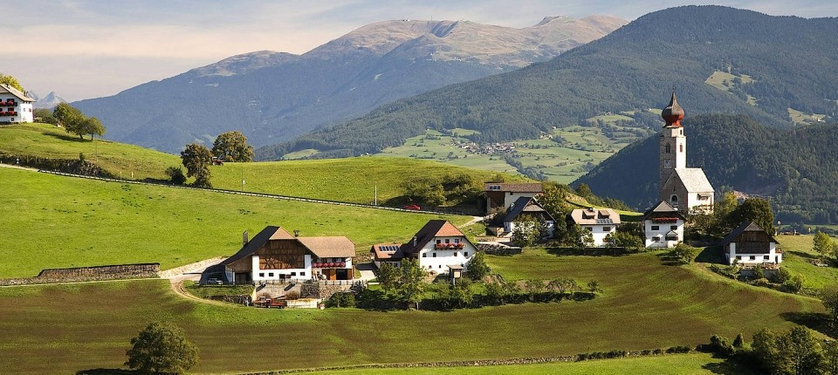
Umwelt / Ambiente

Slide 10
Energieeffizienz
# Neue Beitragskriterien (2016/2017)
# 37 Mio. € für den Ausbau der Biomasse-Fernwärme (2014-2018)
# 2.000 neue Fernwärmeanschlüsse
# 11.000 m² neue thermische Solaranlagen gefördert
# 62 Mio. € an Beiträgen zur Förderung der Energieeffizienz
# Davon 25 Mio. € zur energetischen Sanierung von Gebäuden
# Fördersatz bei Kondominien von 30 auf 70 % angehoben
# Pro Jahr konnten ca. 100 GWh an Energie eingespart werden

Slide 11
Maßnahmen Umweltpolitik
Vergabe Führung Müllverwertungsanlage (2014)
Neuer Wassernutzungsplan (Amtsblatt 2017)
Gebühren für die Mineralwassernutzung (2017)
Fortschreibung Abfallbewirtschaftungsplan (2016)
NO_{X}-Tisch mit den Gemeinden

Slide 12
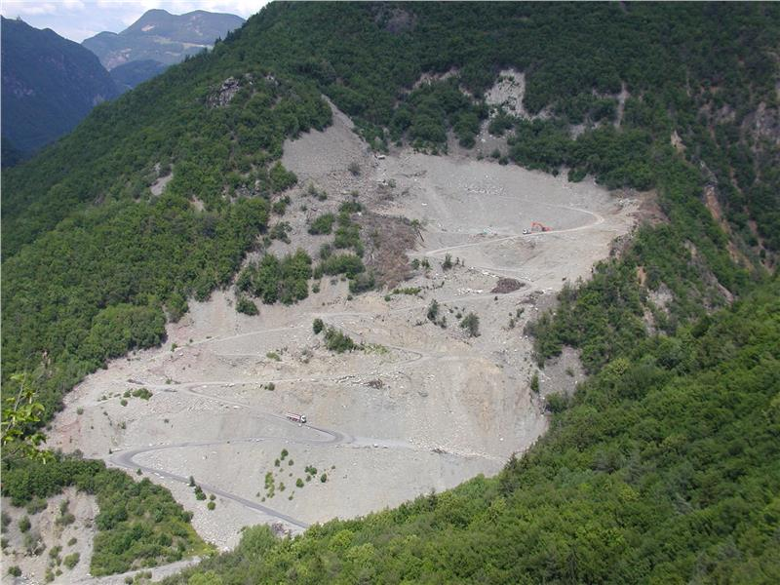
UVP
2017: Landtag beschließt neues UVP-Gesetz
Anpassung an neue europäische und staatliche Bestimmungen
Alt: Alle Projekte UVP-pflichtig, welche die Schwellenwerte des Anhanges zum Gesetz überschritten haben.
Neu: Viele Projekte sind jetzt nicht mehr von vornherein UVP-pflichtig - sie unterliegen dem Screeningverfahren. Über dieses wird festgestellt, ob ein Projekt erhebliche Auswirkungen auf die Umwelt haben kann. Nur in diesem Falle unterliegt das Projekt der UVP.

Slide 13
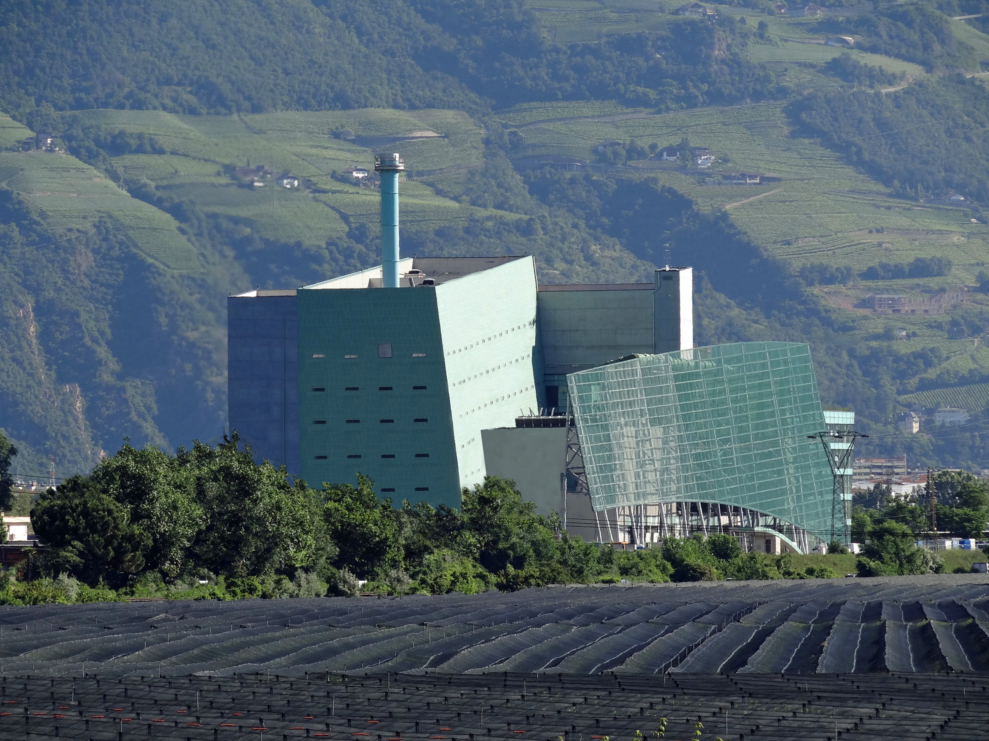
Müllverwertungsanlage
# Modernste Anlage
# Abgase deutlich unter Grenzwert
# Gebühren nicht angehoben
# in Südtirol produzierte Abfälle werden lokal entsorgt
# Lebensdauer der Deponien verlängert
# Strom und Wärme für Stadt Bozen

Slide 14
Termovalorizzatore
# impanto all‘avanguardia
# emissioni chiaramente al di sotto del valore limite
# nessun aumento delle tariffe
# i rifiuti prodotti in Alto Adige trattati in loco
# aumentati tempi di utilizzo delle discariche
# produzione elettrica e termica per la città di Bolzano

Slide 15
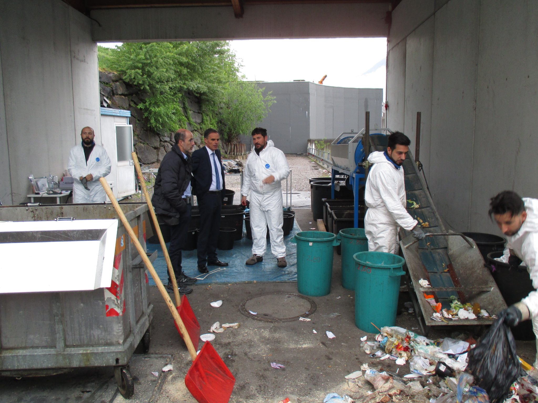
Rifiuti
# approvato il piano gestione rifiuti
# aggiornato il piano gestione rifiuti urbani
# rivisto le linee guida per il recupero di materiali edili
# la raccolta differenziata: dal 57,1 % al 63,5 %
# la raccolta differenziata della plastica per abitante: da 9 a 13 kg
# raccolta rifiuto organico avviato al recupero: da 49.400 ton a 59.400 ton
# la quantità rifiuti conferiti in discarica: da 74.000 ton a 33.000 ton

Slide 16
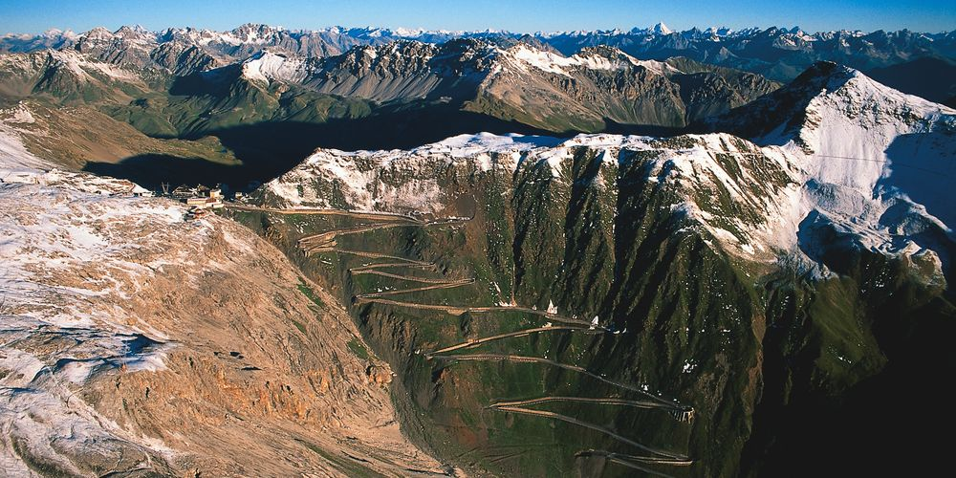
Nationalpark Stilfserjoch Parco Nazionale dello Stelvio

Slide 17
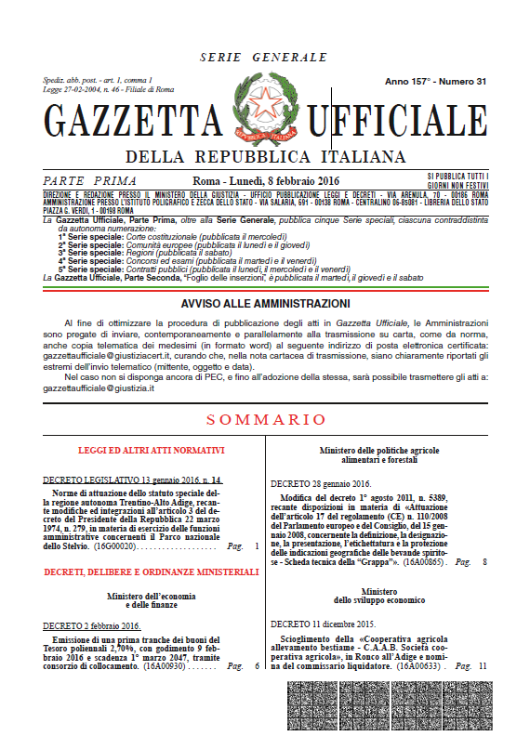
Verwaltungskompetenzen übernommen
Beginn einer neuen Ära
8. Februar 2016: die neue Durchführungsbestimmung im Amtsblatt der Republik veröffentlicht

Slide 18
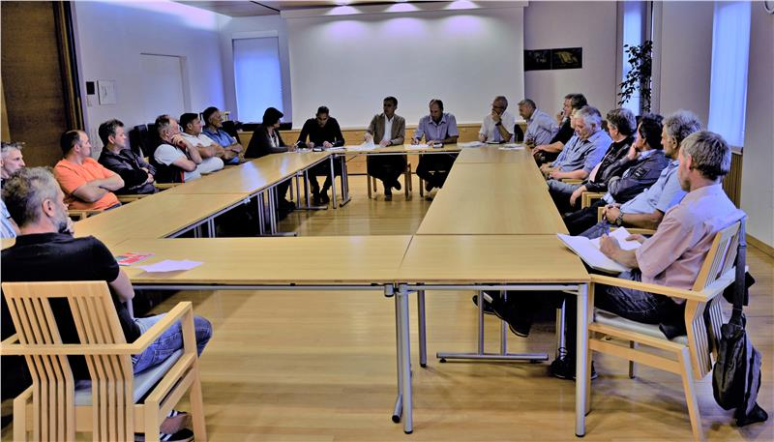
Gründung Arbeitsgruppe:
Vertretern der Nationalparkgemeinden, lokaler Interessensgruppen Landwirtschaft, Tourismus, Umweltschutz und Land

Slide 19
Strategiepapier: Modellregion für nachhaltiges Leben und Wirtschaften in den Alpen

Slide 20
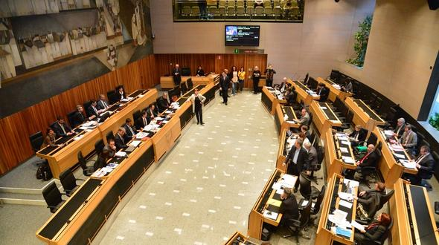
Nationalparkgesetz
Südtiroler Landtag hat das Landesgesetz am 16. März 2018 genehmigt. Am 6. April 2018 ist es in Kraft getreten.

Slide 21
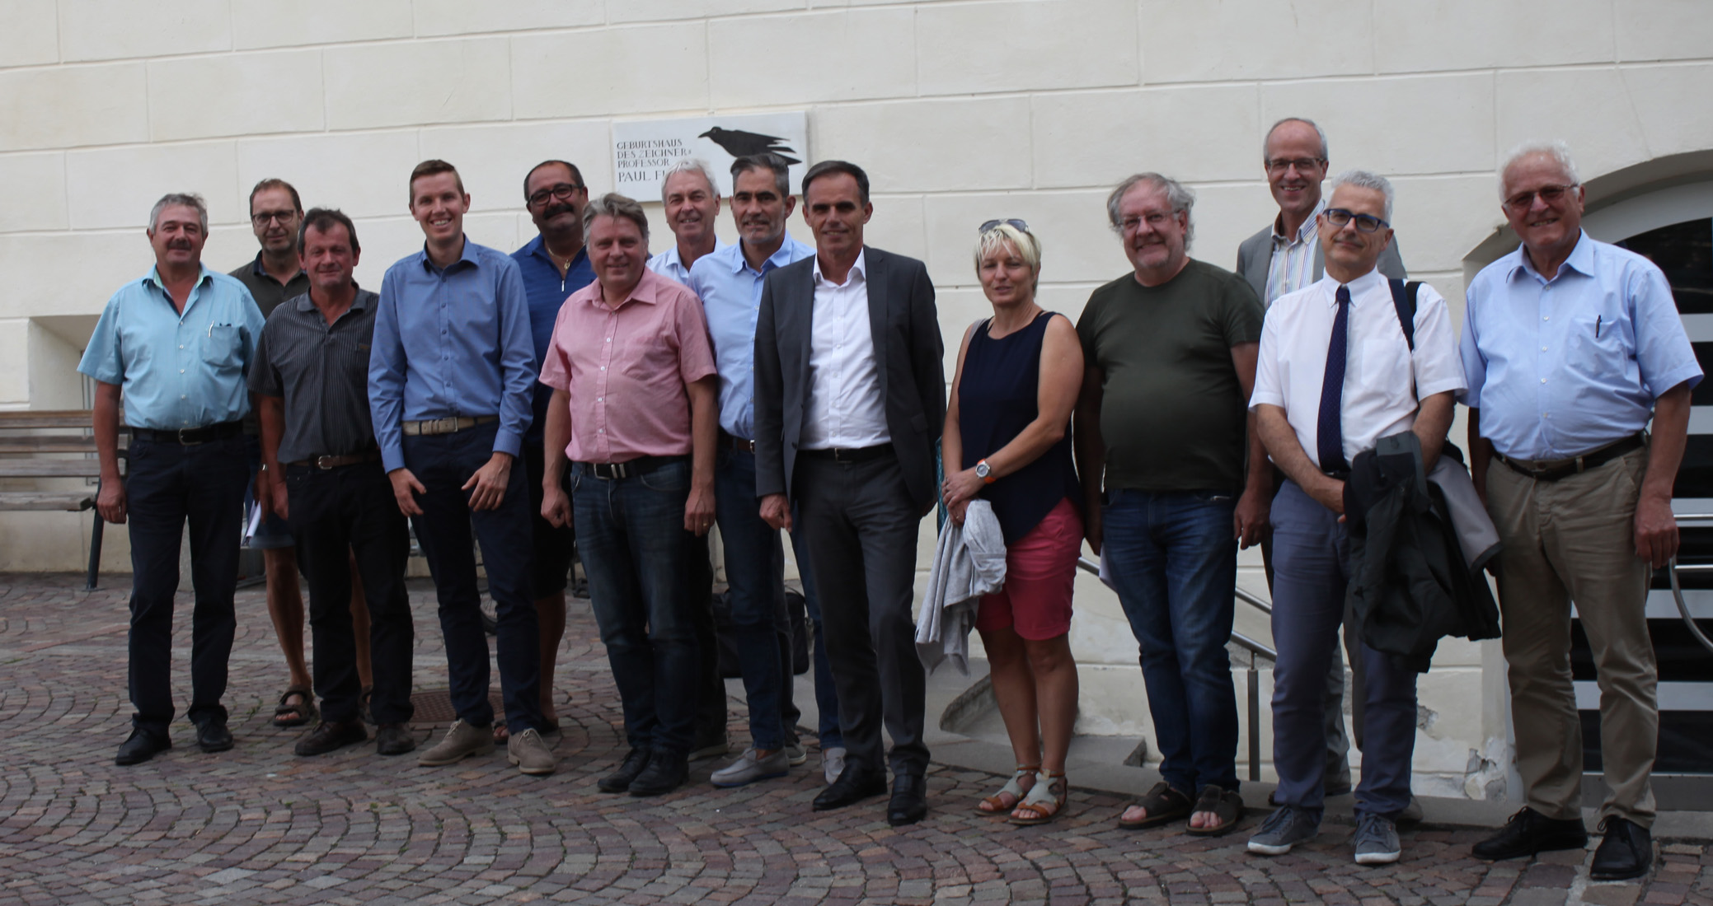
Führungsausschuss
Primäre Aufgaben:
Gutachten zum Parkplan und zur Parkordnung
Gutachten zum Jahresprogramm des Amtes für den Nationalpark
kann Vorschläge zur Führung des Parks formulieren

Slide 22
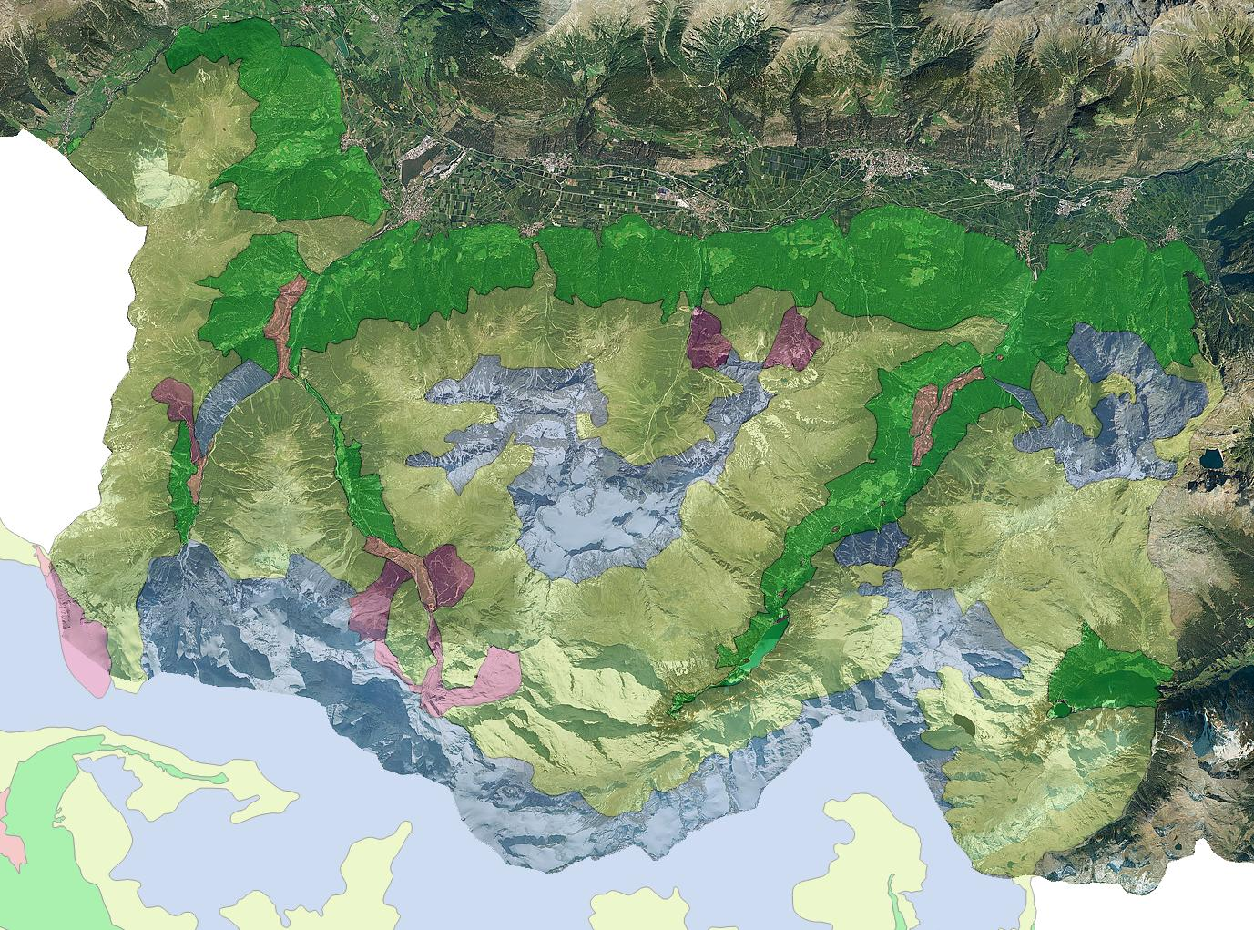
Neuer Parkplan und neue Parkordnung werden bis Ende 2018 erstellt

Slide 23
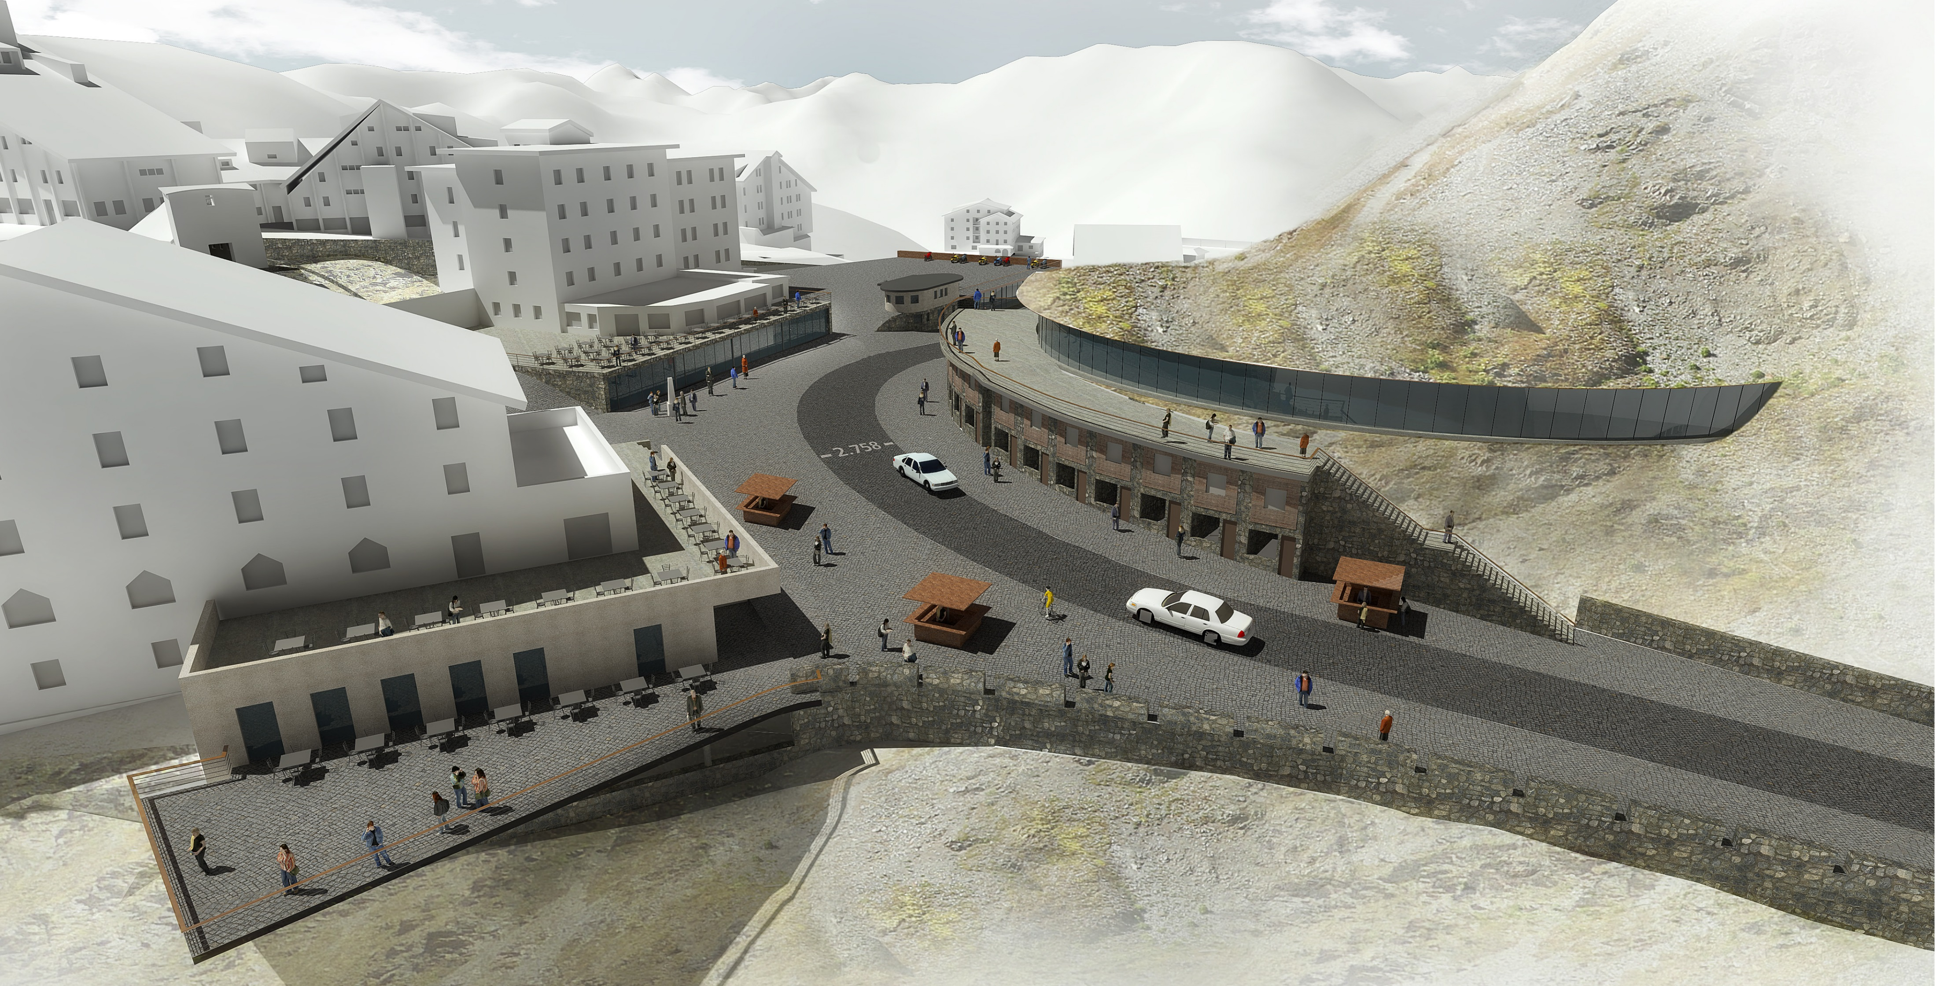
Länderübergreifende Projekte
Gründung einer Gesellschaft mit Lombardei
Aufgaben:
# Gestaltung des Pass-Areals
# Aufwertung der Panoramastraße Stilfserjoch
# Festung Gomagoi

Slide 24
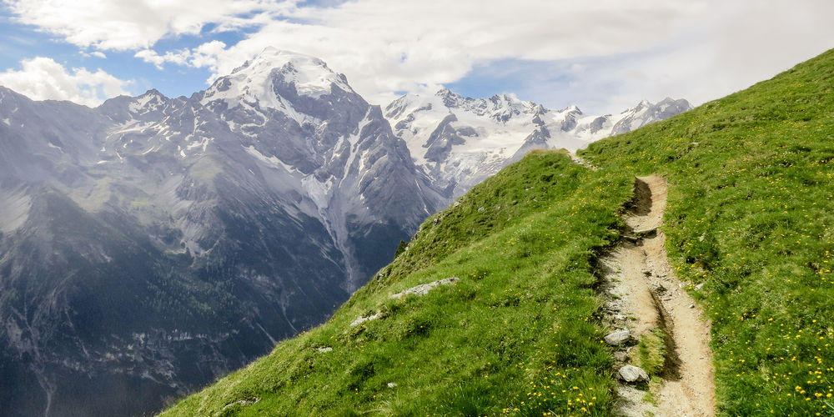
Ortler-Höhenweg
Länge (Etappe 1-7): 119,5 km
Höhenmeter: 8.126 m
Fertigstellung: September 2018

Slide 25
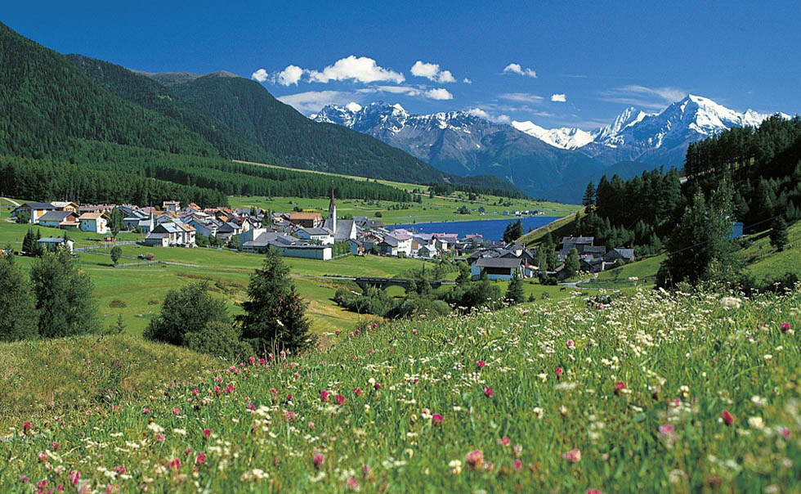
Gesetz Raum und Landschaft legge territorio e paesaggio

Slide 26
Ziele
# Nachhaltige Entwicklung sicherstellen
# Eindämmung des Flächenverbrauchs und der Zersiedelung
# Schnellere und bürgerfreundliche Verfahren
# Leistbares Wohnen durch Preisdeckelung
# Ausverkauf der Heimat entgegenwirken

Slide 30
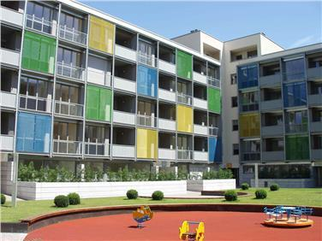
Leistbares Wohnen
Preisdeckelung: Die Gemeinden können Bauland ausweisen und dabei festlegen, dass ein Teil des neuen Wohnraums zu festgeschriebenen Preisen verkauft oder vermietet werden muss

Slide 31
Abitazioni a prezzin accessibili
Prezzi calmierati: I comuni possoni destinare aree edificabili e fissare che una parte delle nuove zone residenziali possa essere venduta o affittata a prezzi prestabiliti.

Slide 32
Maßnahmen gegen Ausverkauf der Heimat
Liegt der Zweitwohnungsanteil über 10 %, müssen 100 % aller neuen Wohnungen der ansässigen Bevölkerung vorbehalten werden

Slide 33
Aufwertung des Antragstellers
# Antragsteller kann bei Projektbehandlung durch Gemeindekommission dabei sein
# Antragsteller kann Lokalaugenschein der Gemeindekommission einfordern
Servicestelle
# Anlaufstelle für die Bürgerinnen und Bürger
# Kann von mehreren Gemeinden gemeinsam geführt werden

Slide 34
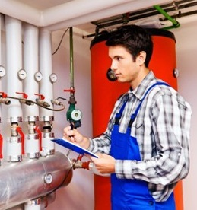
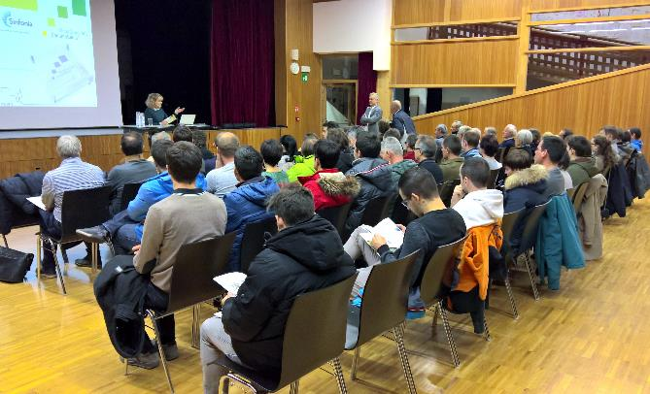
KlimaHaus / Casa Clima
KlimaHaus
Energy Check

Slide 35
Revisione Standard CasaClima
2013 Nuovo software di certificazione ProCasaClima, nuovamente gratuito
2014 Aggiornamento della DGP Nr. 362/2013 sull‘efficienza energetica Bonus energia normato ex novo e più generoso
2015 Aggiornamento direttiva CasaClima per le NUOVE COSTRUZIONI
Catalogo nodi costruttivi preverificati per edifici di nuova costruzione
2017 Aggiornamento della direttiva tecnica CasaClima per il RISANAMENTO
Catalogo analisi FEM per nodi costruttivi esistenti

Slide 36
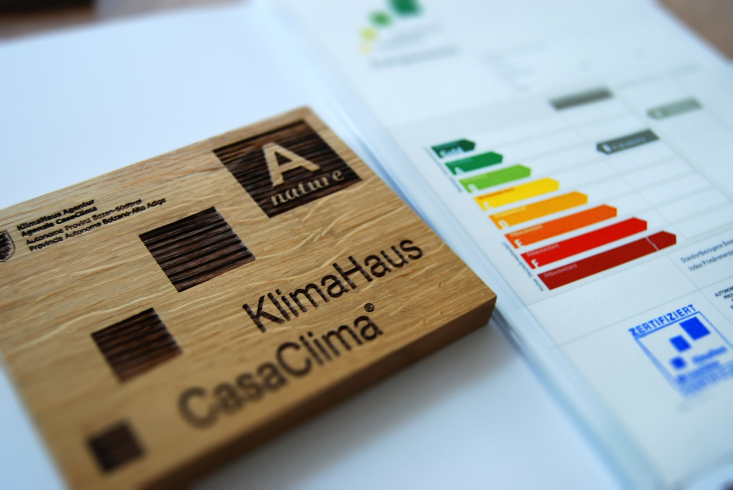
Nuovo standard CasaClima A
Con CasaClima l‘Alto Adige già oggi recepisce in modo esemplare lo standard europeo del domani, il Nearly Zero Energy Building, e diventa così un faro per altri paesi dell‘UE
Il settore delle costruzioni rappresenta il 40% del consumo di energia. Rispetto un edificio medio esistente una CasaClima A consuma solo il 15% di energia che è coperta in gran parte da fonti di energia rinnovabili.

Slide 37
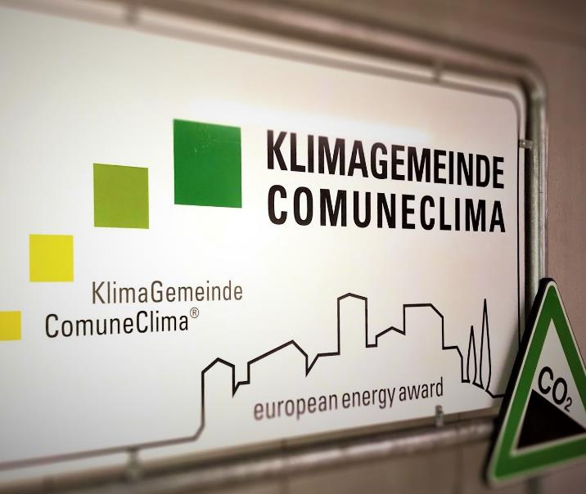
ComuneClima
La tutela del clima può avere solo successo se le grandi politiche energetico-ambientali trovano ris- contro anche ai livelli più bassi di implementazione.
Obiettivo: Dare supporto ai comuni nell‘introduzione di una contabilità energetica comunale e nell‘elaborazione ed imple- mentazione di misure concrete per l‘energia e la tutela del clima.
2015 Elaborazione del programma e dei suoi strumenti
Rollout del programma ComuneClima
Premiazione dei primi 9 ComuniClima
già 23 comuni partecipano al programma ComuneClima

Slide 38
KlimaFactory
Aiutare le PMI ad avvicinarsi al tema della gestione dell’energia per liberare il potenziale di risparmio energetico.
Le PMI possono ridurre la pressione economica e aumentare la compettività, dando un contributo concreto alla tutela del clima.
2016 Elaborazione del programma e degli strumenti
2017 Presentazione e rollout del programma KlimaFactory Nuovi contributi provinciali per le imprese

Slide 39
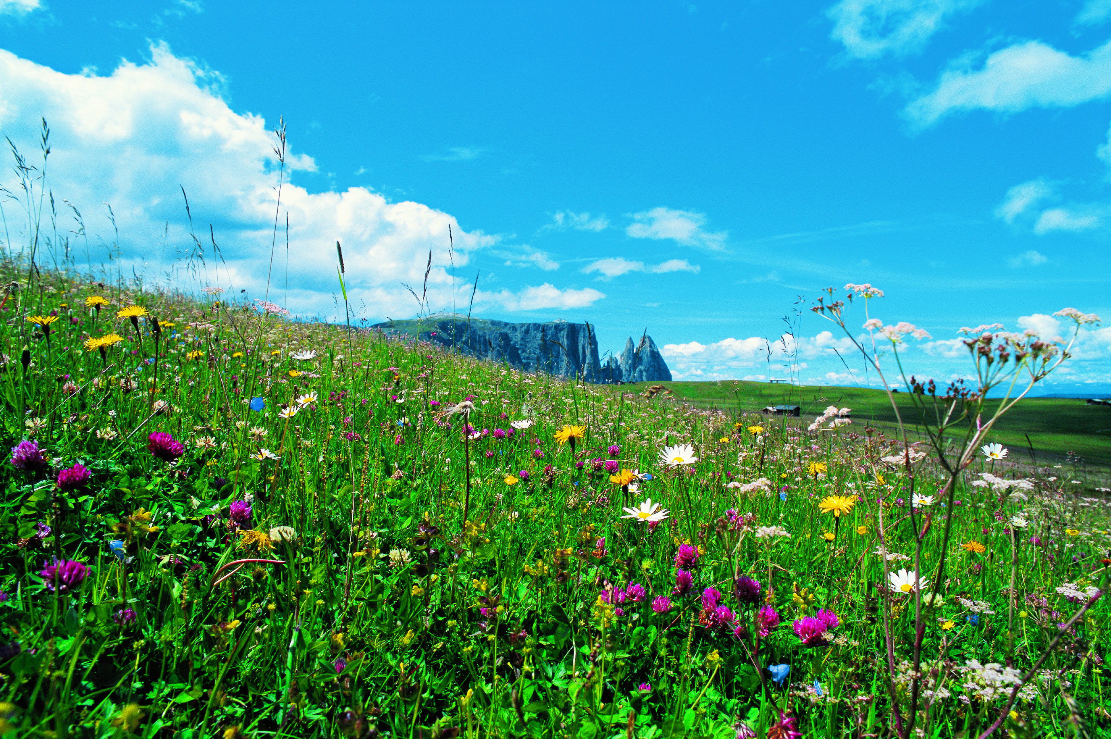
Danke für die Aufmerksamkeit
Grazie per l‘attenzione
Grazie per l‘attenzione

